Slide 1
Управление Федерального казначейства по Саратовской области
saratov.roskazna.ru
ОРГАНИЗАЦИЯ РАБОТЫ ПО СОБЛЮДЕНИЮ АНТИКОРРУПЦИОННОГО ЗАКОНОДАТЕЛЬСТВА НА ПРИМЕРЕ УПРАВЛЕНИЯ ФЕДЕРАЛЬНОГО КАЗНАЧЕЙСТВА ПО САРАТОВСКОЙ ОБЛАСТИ
Руководитель Управления Федерального казначейства
по Саратовской области
В.А. Мартьянова
Красноярск, 2018 г.

Slide 2
УФК по Саратовской области
saratov.roskazna.ru
Коррупция и противодействие
нарушает права человека
Коррупция – это враг социального благополучия и экономического развития общества
ухудшает работу здравоохранения и образования
лишает перспектив молодежь
разрушает бизнес-процессы
Федеральные законы:
Федеральный закон от 27.07.2004 № 79-ФЗ
Федеральный закон от 25.12.2008 № 273-ФЗ
Федеральный закон от 03.12.2012 № 230-ФЗ
Федеральный закон от 07.05.2013 № 79-ФЗ
2

Slide 3
УФК по Саратовской области
saratov.roskazna.ru
Меры по предупреждению коррупции
1
Контроль за соблюдением требований и ограничений
осуществление приема, анализа и обеспечение опубликования в сети Интернет представляемых госслужащими сведений о доходах, расходах, имущественном положении
контроль за достоверностью представленных сведений и за соблюдением антикоррупционных стандартов, требований о предотвращении и урегулировании конфликта интересов
2
Повышение правовой грамотности госслужащих
воспитание понимания неизбежности и неотвратимости наказания
формирование в коллективе нетерпимости к проявлению коррупции
Профилактика коррупции
ОГГСиК
Блоки работы
3

Slide 4
УФК по Саратовской области
saratov.roskazna.ru
Карта коррупционных рисков
1. Настройка многоуровневого утверждения в ППО АСФК
2. Заполнение листов опросов о возможности возникновения конфликта интересов
Осуществление возврата при отсутствии оснований
Контроль обоснованности возврата неналоговых доходов
Рискоёмкие операции
Коррупционный риск
Применяемые меры реагирования
1
1. Настройка многоуровневого утверждения в ППО АСФК
2. Заполнение листов опросов о возможности возникновения конфликта интересов
Проведение выплат в отсутствие необходимых документов
Санкционирование расходов юридических лиц – получателей целевых средств
2
1. Инструктаж ревизоров перед контрольными мероприятиями
2. Заполнение листов опроса перед выходом на объект контроля
Осуществление некачественной проверки, сознательное неосвещение вопросов программы проверки
Осуществление полной и качественной проверки основных вопросов при проведении контрольных мероприятий
3
…
…
…
…
4

Slide 5
УФК по Саратовской области
saratov.roskazna.ru
Предложения по минимизации рисков
1. Минимизация ручных бизнес-процессов
Пример:
Реализовать в АСФК автоматическую блокировку
и возобновление операций на лицевых счетах исполнителей ГОЗ
Повышение качества контроля, исключение человеческого фактора
2. Минимизация человеческого фактора
Регламентация порядка принятия решения
Схема передачи полномочий по санкционированию
УФК
Организации
ТО №1
замечание
Субъективный подход
штраф
1
Разработать методические рекомендации,
устанавливающие критерии
возможного применения малозначительности
ТО №2
2
да
Наличие
признаков малозначительности
нет
Передача полномочий
ТО №3
3
замечание
штраф
Близкая родственная связь
5

Slide 6
Предложения по дополнительному контролю аффилированности лиц
УФК по Саратовской области
saratov.roskazna.ru
База данных Аксиок.NET
База данных Удостоверяющего центра Федерального казначейства
УЦ
Выявление фактов совпадения
ФИО и дата рождения близких родственников сотрудников ТОФК
ФИО и дата рождения сотрудников клиентов, получивших сертификат ЭП
Эффект: 1. своевременное принятие мер по избежанию конфликта интересов,
2. выявление недобросовестных госслужащих
6

Slide 7
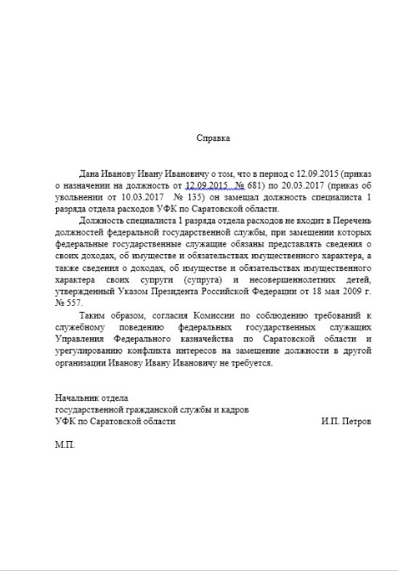
Работа с уведомлениями о приеме на работу экс-госслужащих
УФК по Саратовской области
saratov.roskazna.ru
Разработка и внедрение справки о замещении должности, не входящей в перечень должностей, утвержденный Указом Президента РФ от 18.05.2009 № 557
Динамика рассмотрения уведомлений, поступивших от работодателей
уведомления
01.01.2017
дата внедрения справки
СОКРАЩЕНИЕ
поступления
уведомлений
шт.
64
24
11
Снижение трудозатрат:
по регистрации входящей корреспонденции
по подготовке мотивированного заключения о нецелесообразности проведения заседания комиссии по соблюдению требований к служебному поведению и урегулированию конфликта интересов
по подготовке письменного уведомления нового работодателя об отсутствии необходимости получения гражданским служащим согласования комиссии для трудоустройства
Превентивные меры
Каждый увольняющийся сотрудник под роспись ознакамливается с памяткой о необходимости получения согласия на замещение должности в коммерческой организации
7

Slide 8
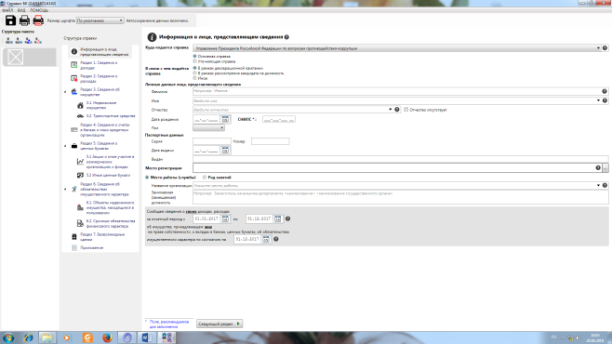
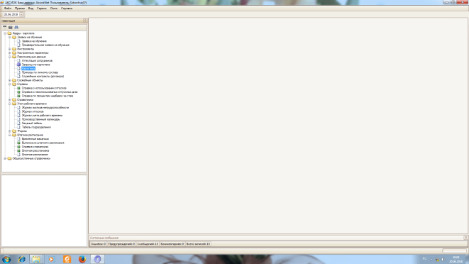
Автоматизация контроля
корректности справок о доходах
УФК по Саратовской области
saratov.roskazna.ru
В ходе декларационной кампании на анализ одной справки о доходах в среднем тратится ≈45 минут, что составляет 548 человеко-часов
загрузка данных в Аксиок.NET
Сравнение данных
Логический контроль
«Исторический» контроль
Справка БК
Аксиок.NET
Применение автоматизированного метода обработки позволит снизить трудозатраты приблизительно в 4,5 раза
8

Slide 9
Повышение правовой грамотности и контроль уровня знаний сотрудников
УФК по Саратовской области
saratov.roskazna.ru
Повышение уровня грамотности
Контроль уровня знаний
 | 2016 г. | 2017 г. | 2018 г. | ИТОГО
Консультации, беседы | 73 | 46 | 23 | 142
Лекции, семинары | 4 | 5 | 2 | 11
Памятки | 6 | 12 | 0 | 18
Совещания | 2 | 4 | 1 | 7
 | 2016 г. | 2017 г. | 2018 г. | ИТОГО
Аттестации | 145 | 187 | 20 | 352
Конкурсы | 11 | 20 | 13 | 44
Вопрос от сотрудников
Вопрос от ОГГСиК
Ответ от ОГГСиК
Ответ от сотрудников
Отдел государственной гражданской службы и кадров
9

Slide 10
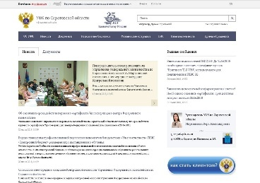
УФК по Саратовской области
saratov.roskazna.ru
Запрет на получение подарков
Ознакомление сотрудников под роспись о запрете
Размещение информации на стендах
Установка ящика жалоб и предложений
Реализация на сайте возможности обращения
Функционирование телефона доверия
10

Slide 11
УФК по Саратовской области
saratov.roskazna.ru
Иные мероприятия по профилактике коррупции
Проводимые мероприятия
Мониторинг сайтов и аккаунтов сотрудников в социальных сетях
на предмет соблюдения Кодекса этики
и служебного поведения
Мониторинг сайта ФССП РФ на наличие возбужденных исполнительных производств в отношении
сотрудников и кандидатов
Автоматизировать процесс контроля наличия возбужденных ФССП исполнительных производств в отношении сотрудников и кандидатов
Предложение
11

Slide 12
«Вначале её трудно распознать, но легче лечить.
«Вначале её трудно распознать, но легче лечить. Если же она запущена, то её легко распознать, но излечить трудно.»
Если же она запущена, то её легко распознать, но излечить трудно.»
Никколо Макиавелли
Никколо Макиавелли

Slide 13
Управление Федерального казначейства по Саратовской области
saratov.roskazna.ru
Спасибо за внимание!

